Slide 1
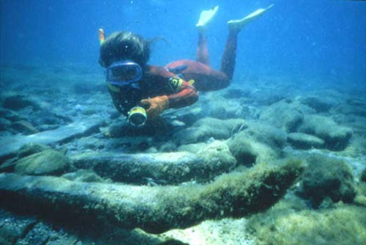
Un relitto di età normanna
Il moto ondoso del periodo invernale aveva dissabbiato, in prossimità della spiaggia a Marsala, un paramezzale e dei madieri di uno scafo del XII sec. d.C.
Foto Alberto Romeo

Slide 2
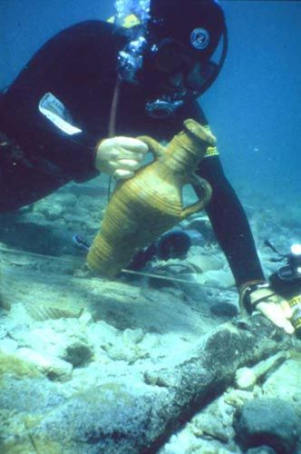
Le anforette che costituivano il carico dell'imbarcazione naufragata, apparivano in condizioni tanto buone di conservazione da essere talvolta ancora sigillate.
Foto Piero Di Gregorio

Slide 3
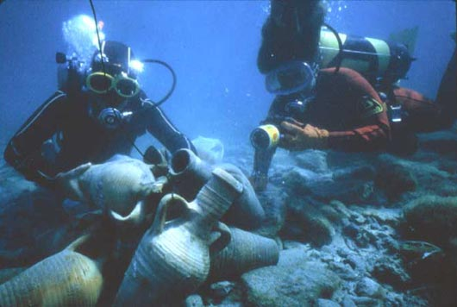
Le anforette a cannelures apparivano databili in base al confronto con gli analoghi contenitori rinvenuti nelle intercapedini dei soffitti delle chiese arabo normanne di Palermo.
Foto Alberto Romeo

Slide 4
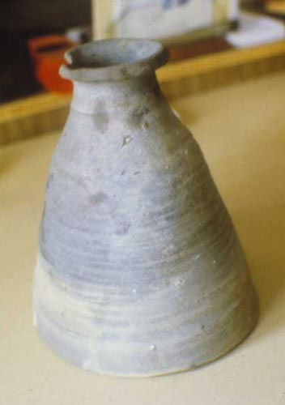
Un imbuto in terracotta era forse connesso alla preparazione dello zucchero. Forse i depositi rugginosi dell'interno delle anforette erano residui di sostanze zuccherine.
Foto Piero Di Gregorio

Slide 5
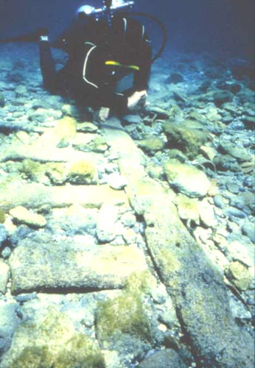
Con la bussola si rileva l'orientamento del paramezzale.
Foto Alberto Romeo

Slide 6
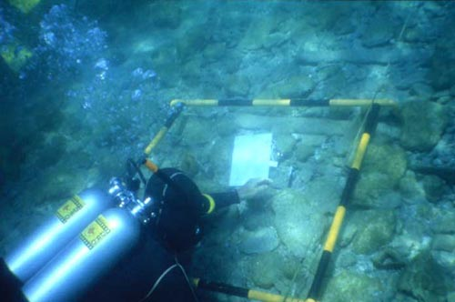
Rilevamento dei reperti tra i madieri dello scafo naufragato.
Foto Piero Di Gregorio

Slide 7
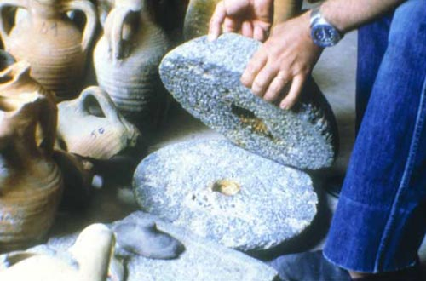
Una macinella per gli aridi era indispensabile a bordo delle navi antiche, poichè la farina andava facilmente a male per l'eccessiva umidità.
Foto Piero Di Gregorio

Slide 8
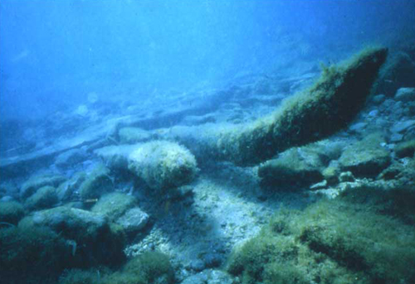
I madieri dello scafo dissepolto avrebbero potuto facilmente frantumarsi, senza un'adeguata protezione.
Foto Alberto Romeo

Slide 9
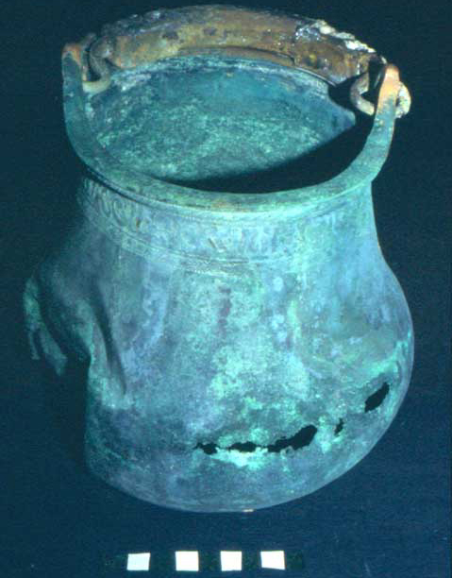
Una situla in bronzo con una iscrizione islamica sull'orlo e l'ansa tempestata d'intarsi per pietre dure.
Foto Gianfranco Purpura

Slide 10
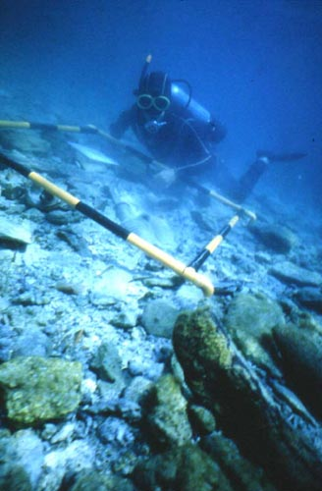
Numerose anforette apparivano sepolte intorno allo scafo.
Foto Alberto Romeo

Slide 11
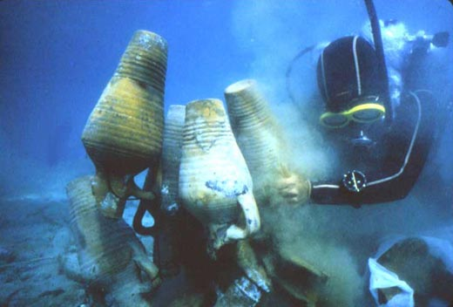
Dopo adeguato rilievo, più di centocinquanta contenitori integri furono recuperati in occasione del primo intervento, a causa dell'approssimarsi della stagione balneare.
Foto Alberto Romeo

